Slide 1
RÍO GRANDE
habitar soberanía

Slide 2
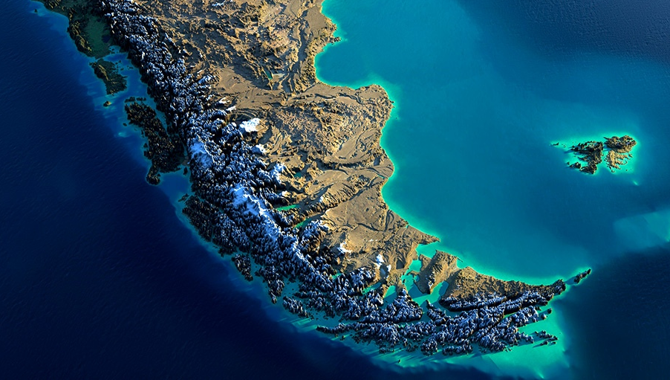

Slide 3
JUSTIFICACIÓN
El Municipio de Río Grande, a través de la Subsecretaría de Hábitat y Desarrollo Urbano, ha explicitado dentro de sus objetivos una visión integral e inclusiva acerca de la necesaria consecución de la justicia espacial a través de planificaciones, estrategias generales y acciones específicas para la elaboración de proyectos arquitectónicos, enmarcados en propuestas urbanas integrales para barrios insertos en la ciudad.
El Instituto de la Espacialidad Humana (Hábitat-UBA) tiene como objetivos, además del desarrollo de planes, programas y proyectos, la formación permanente de agentes decisorios a través de cursos de grado y posgrado, el desarrollo de talleres y seminarios. Es por ello, que la serie de proyectos específicos desarrollados por el IEH sobre diversos territorios, junto a las comunidades sujetos de derecho, constituyen un antecedente significativo de la colaboración entre esta sede y el municipio de Río Grande para la interpretación, proyecto y gestión en el campo del hábitat y sus políticas públicas de intervención.

Slide 4
METODOLOGÍA
Los trabajos tienen el doble propósito de su ejecución concreta y de capacitación de equipos locales para su réplica autónoma en futuros abordajes.
Comprenderán la elaboración de propuestas desde el IEH con interacciones periódicas con el equipo local hasta su perfeccionamiento definitivo. Implicará tiempos de elaboración en el ámbito del Instituto junto a reuniones virtuales y talleres presenciales con el municipio.
El equipo de investigadores aportará componentes ambientales, urbanos, arquitectónicos, sociales, legales y económicos.

Slide 5
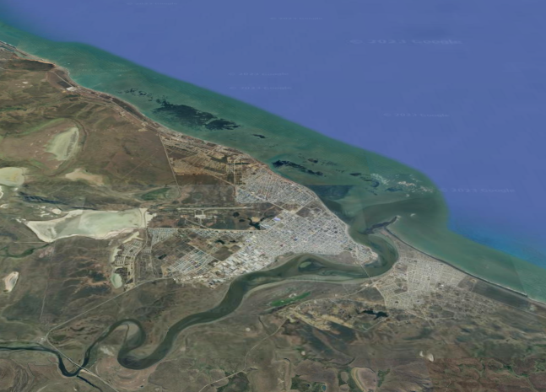
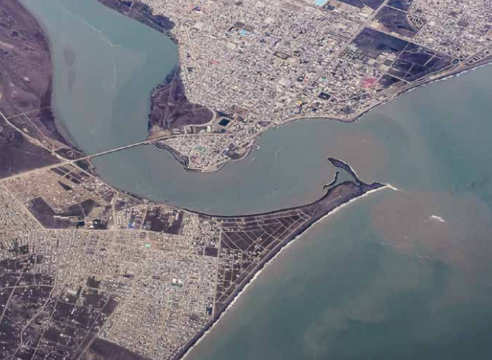

Slide 6
HOJA DE RUTA
Escalas de análisis territorial
Río Grande - Atlántico Sur - Antártida
ciudad ~ espacio bicontinental
Río Grande - Isla Grande - Argentina Continental
ciudad ~ continente ~ isla
Río Grande
ciudad soberanía

Slide 7
HOJA DE RUTA
Estrategia
Actualización del Plan Estratégico y espacialización de obras de infraestructura
Táctica
Proyectos urbanos específicos que serán priorizados según requerimientos de gestión
Normativa y Diseño Institucional
Norma urbana + Instrumentos (Fondo de Desarrollo Urbano, Observatorio de Valores de Suelo, Indicadores y registro de demanda, etcétera).

Slide 8
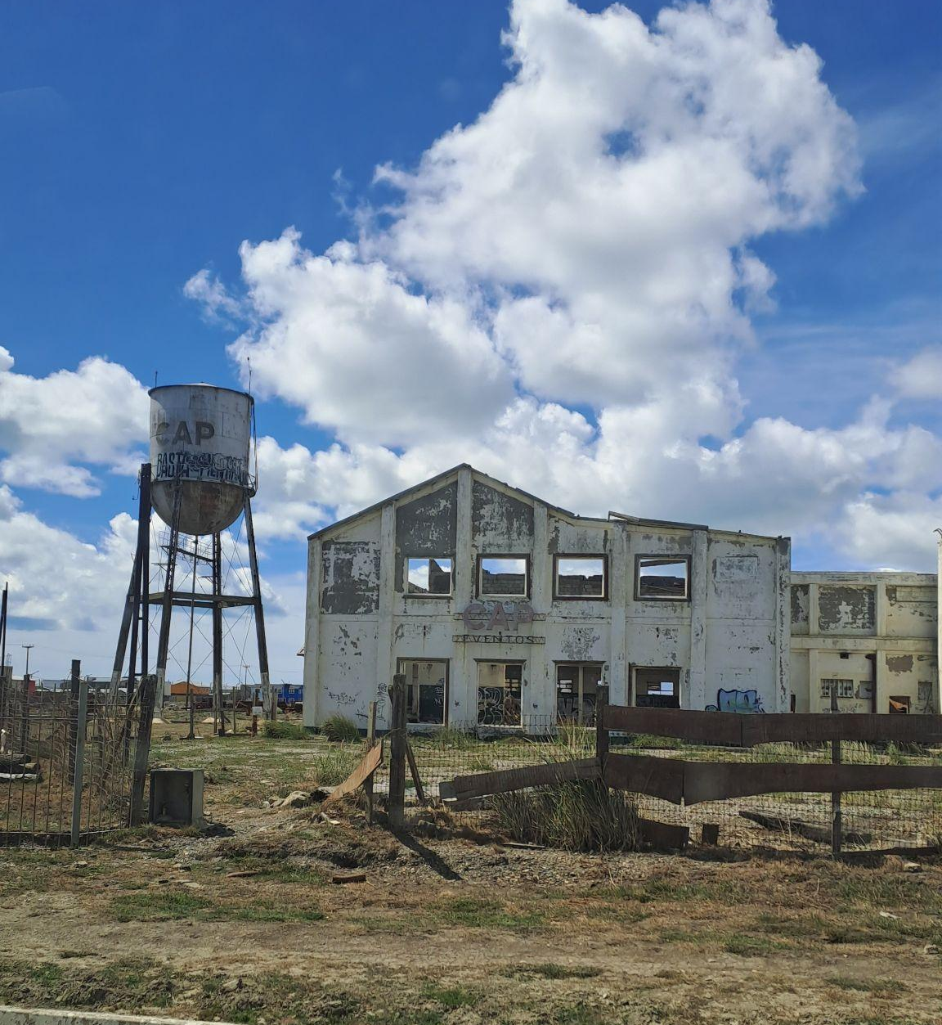
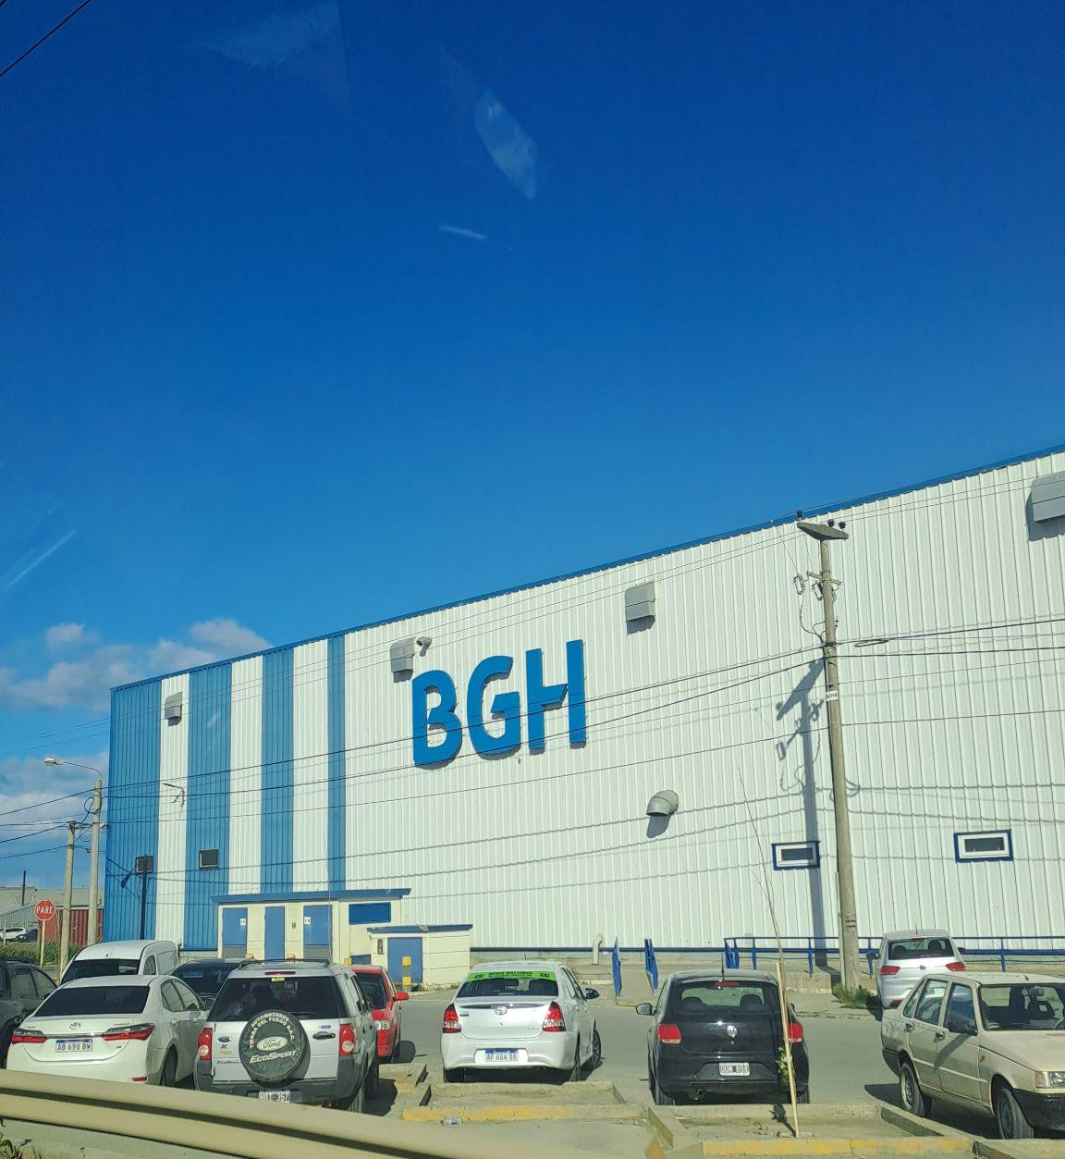

Slide 9
ENTREGABLES
Etapa 1: Sistematización de obras estratégicas
A partir de los requerimientos del Municipio RGA se plantean los siguientes productos de vinculación técnica, a operacionalizar en los subsistemas que conforman la complejidad socio-espacial de la ciudad de Río Grande, en tanto sistema integral.
Norte
Puerto
Zonificaciones
Urbanizaciones
Centro
Rehabilitación Polo Industrial
Vacíos urbanos
Relocalizaciones
Sur
Plan Integral Margen Sur
-Estuario
-Costanera
-Vinculación Norte/Sur
-Periurbanos productivos
-Rehabilitación de Patrimonio
-Reurbanizaciones
-Ruta “Vieja”

Slide 10
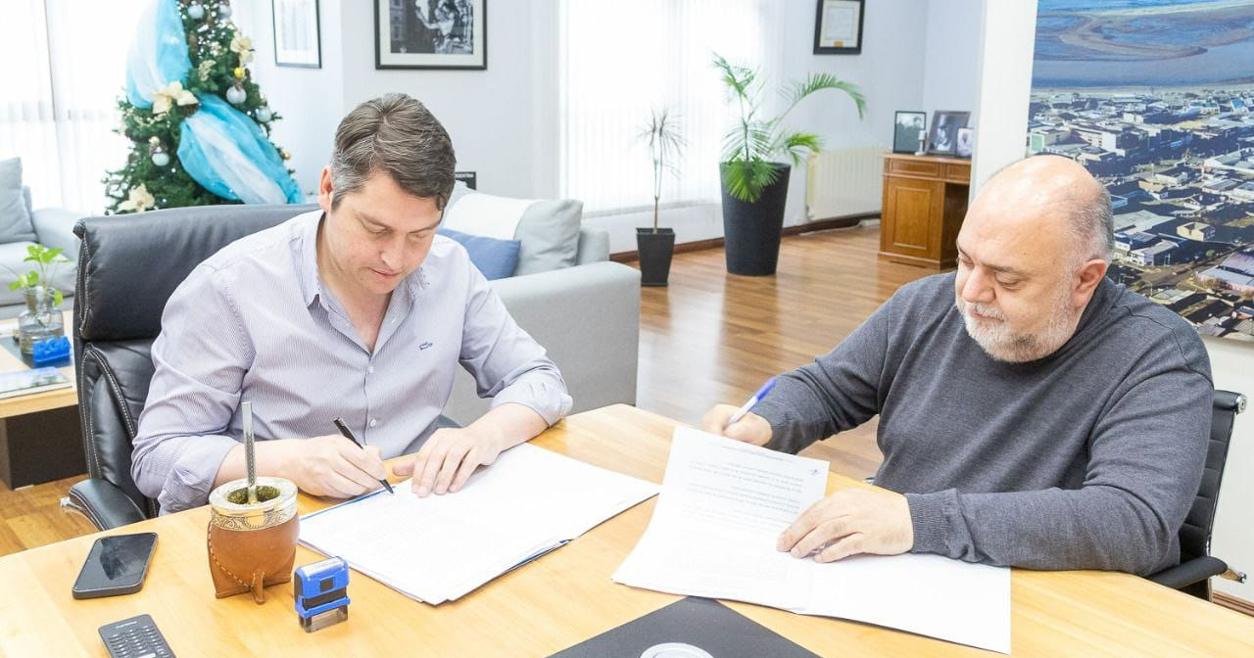
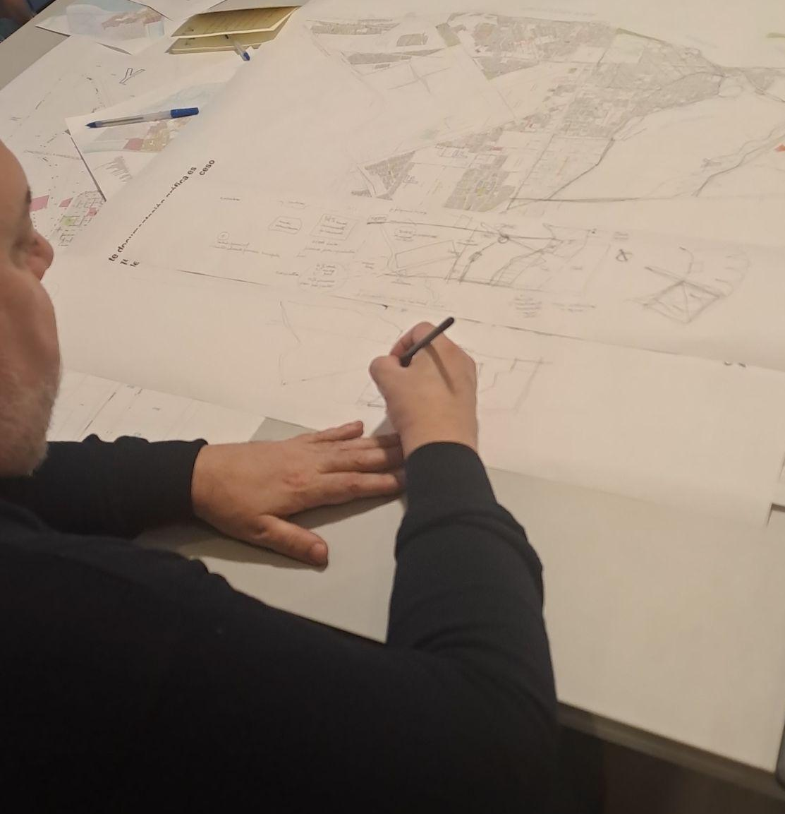
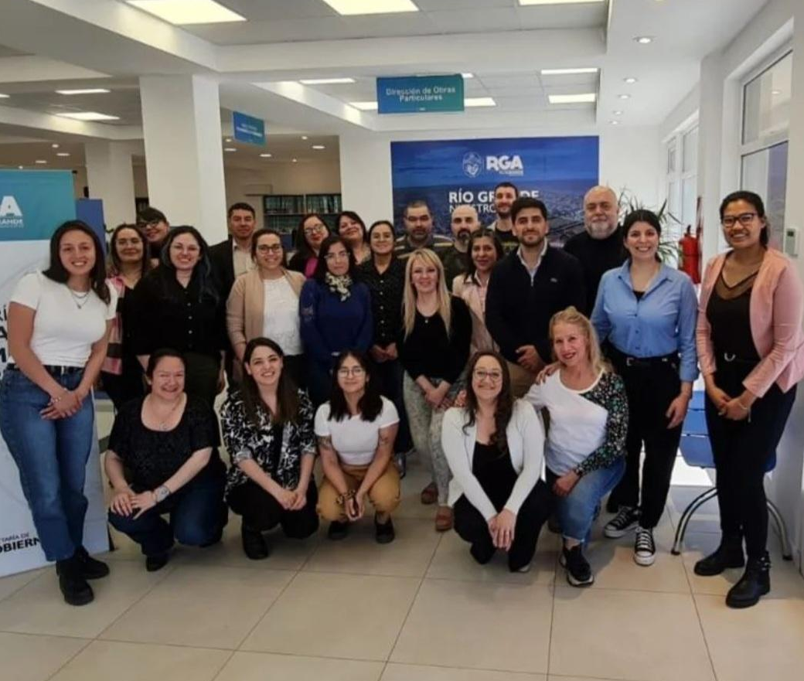
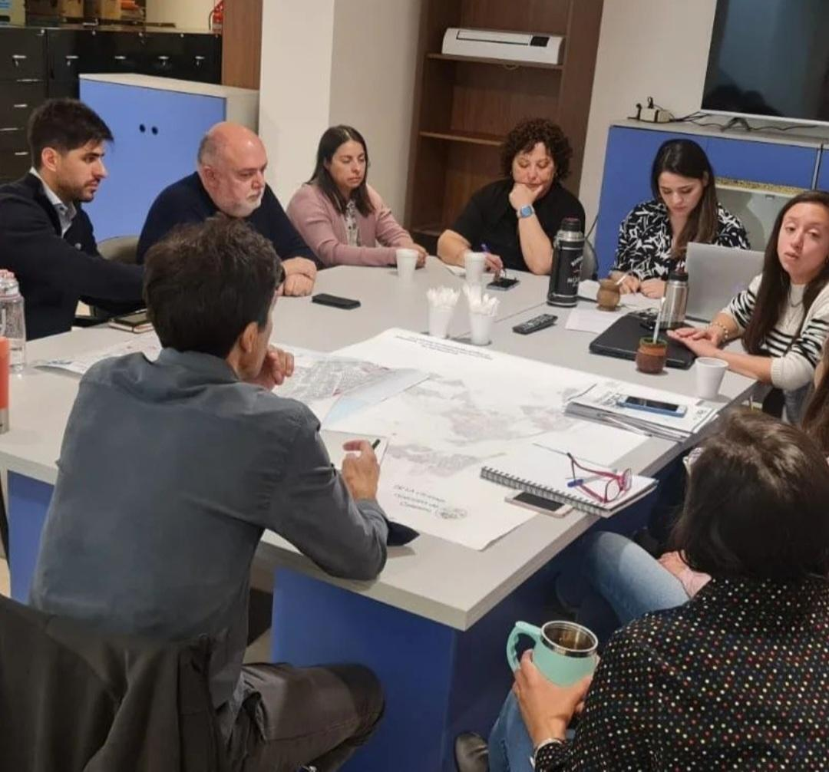

Slide 11
PLAN INTEGRAL MARGEN SUR
Posibilidades y desarrollos futuros
i.) Proyectos de reurbanización
reordenamiento y revalorización mediante planes de intervención específicos por sector o barrio dentro de la Margen a definir por el municipio; desarrollo de programas, reordenamiento de tejido, planteos de infraestructura y vivienda; espacio público de escala barrial y tratamiento de los bordes del Río Grande, para consolidarse como un espacio integrador e identitario de la ciudad; puesta en valor de los espacios verdes y reservas naturales en Costa Atlántica.
ii.) Rehabilitación patrimonial del frigorífico CAP (Compañía Argentina de Productores)
proyecto de refuncionalización, restauración y consolidación de centralidades barriales en el sector histórico (frigorífico C.A.P) y en arterias principales; en este sentido, se proponen acciones para la conservación y rehabilitación del patrimonio arquitectónico, buscando reforzar el arraigo, las identidades socio-comunitarias, las amenidades ambientales y la calidad general de vida en el área.

Slide 12
iii.) Puente, red vial y circunvalación (Margen Norte-Sur)
mejoras en la redes viales y movilidad con el trazado de un lazo (loop) conector entre Margen Sur y Margen Norte. Puesta en marcha de plan integral de conexiones considerando la construcción del segundo puente de cruce del Río Grande; desarrollo de proyectos y estrategias para potenciar las modalidades de transporte más sostenibles, consolidando el servicio público de movilidad urbana.
iv.) Borde periurbano productivo
zonificación, definición de infraestructuras y/o equipamientos, propuestas para el fortalecimiento de la soberanía alimentaria; priorización de la reformulación del sector periurbano y rururbano con zonificaciones productivas; proyectos específicos de fortalecimiento de la matriz socio-productiva orientada a las actividades presentes en el sector y eventual promoción de desarrollos futuros.
v.) Normativa urbana y estrategias de regularización dominial
estrategias de zonificación y usos del suelo; adecuación normativa a partir de resoluciones y/o ordenanzas específicas, a partir de la definición de Zona de Interés Social; indicaciones de parámetros urbanos para regularización; estrategias de regularización individual acorde al proyecto urbano.

Slide 13
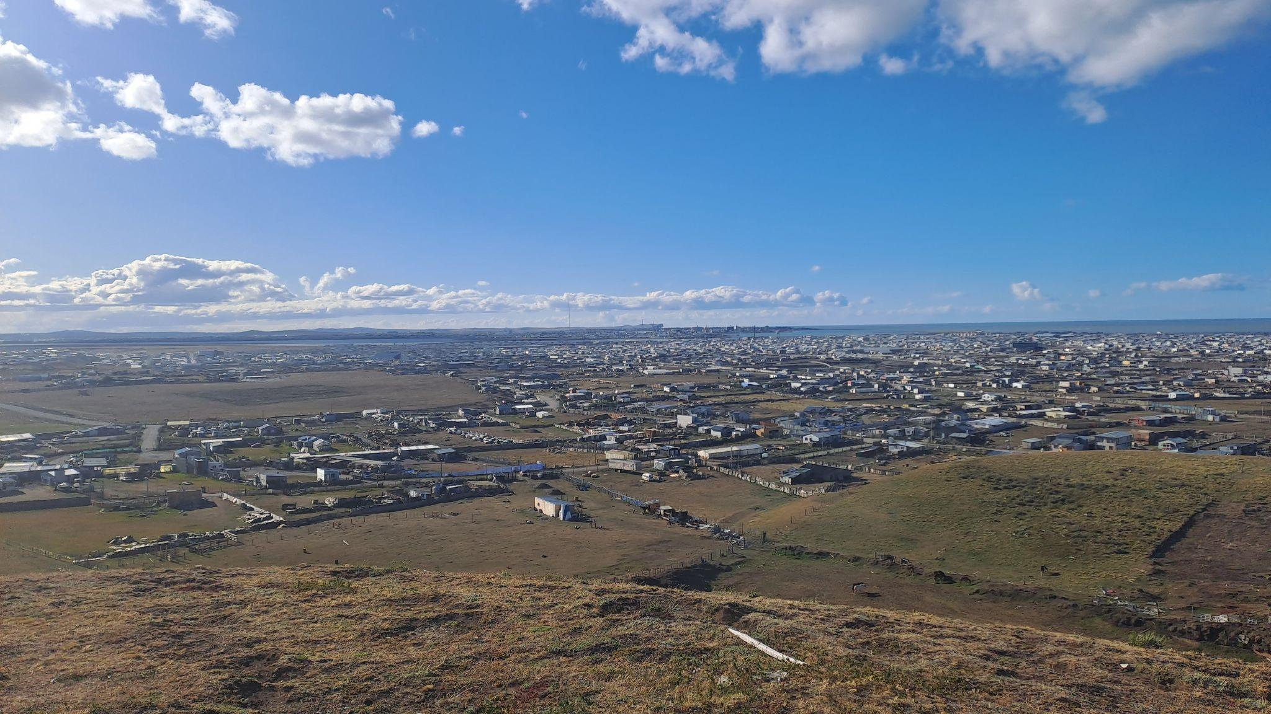

Slide 14
HABITAR SOBERANÍA
Soberanía Territorial Soberanía Nacional Soberanía Productiva
Soberanía Cultural Soberanía Alimentaria

